Slide 1
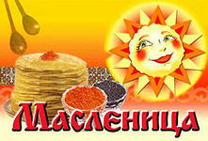

Slide 2
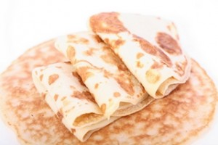
Масленица: почему так называется?
Наиболее вероятна и распространена следующая версия: на Масленицу люди старались задобрить, то есть умаслить весну. Поэтому празднования так и назвали — «Масленицей».
По второй версии такое название праздника появилось уже после принятия христианства. За неделю до Великого Поста нельзя есть мясо, но можно употреблять молочные продукты. Поэтому люди пекли блины и обильно поливали их маслом. Отсюда, дескать, и название, связанное с маслеными блинами.

Slide 3
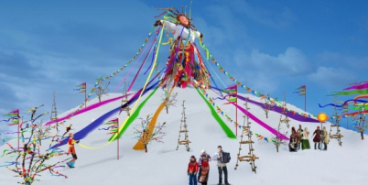
Масленица: дата праздника
Цифра «7», как известно, была магической для язычников. В давние-давние времена Масленицу праздновали в течение семи дней до весеннего равноденствия и еще семь дней — после него. В это время, как верили древние, наступала весна.
С принятием христианства дата празднования Масленицы сдвинулась и сократилась на целую неделю. Христианские лидеры не решились отменять этот праздник, хотя он является языческим. Вместо этого они нашли его весьма удобным: за неделю перед Великим Постом мясо есть уже нельзя, но людям и не особо это надо, ведь на Масленицу пекут блины. Их вполне хватает, чтобы чувствовать себя сытым и не страдать от отсутствия мясной пищи.

Slide 4
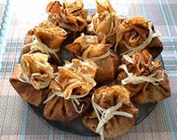
Празднование Масленицы, впрочем, проходит не только с блинами, но и со многими другими вкусностями. Это прекрасная возможность для православного наесться перед Великим Постом.

Slide 5
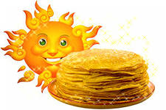
Масленица: традиции
Именно в честь весеннего солнца пеклись круглые лепешки из теста, замешанного на воде и пшеничной муке. Впоследствии их заменили кружевные блины. Круглые желтые блины являются символом солнца, а значит, обновления и плодородия. Съесть блин на Масленицу — значит, проглотить кусочек солнца, его тепла, нежности и щедрости.
\

Slide 6
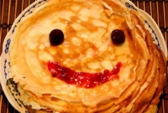
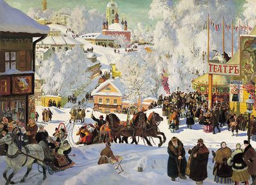
Выпекание круглых «солнышек» из теста — это еще и своего рода ритуал привлечения солнца. Чем больше будет приготовлено и съедено блинов, тем быстрее начнется весна и тем теплее будут последующие времена года до следующей зимы. Кроме выпекания блинов были и другие масленичные обряды, связанные с поклонением солнцу. Так, например, производились различные ритуальные действия, основанные на магии круга (солнце — круглое). Молодежь, да и взрослые тоже, запрягали лошадей, готовили сани и по несколько раз объезжали село по кругу.

Slide 7
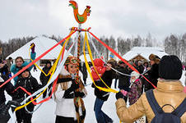
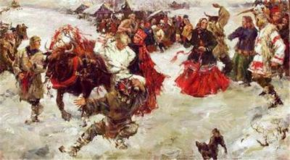
Кроме этого, украшали деревянное колесо яркими лентами и ходили с ним по улице, закрепив на шесте. Во время всеобщих гуляний обязательно водили хороводы, которые тоже являлись ритуалом, связанным с кругом, то есть с солнцем. Символизировал солнце и огонь: русичи зажигали деревянное колесо и катали его по дороге, скатывая с пригорка. Колес зажигали много: того, кто смог прокатить свое колесо без единого его падения, ожидали в текущем году счастье, удача и достаток. Считалось также, что тот, кто плохо веселится на Масленицу, будет неудачлив до следующей Масленицы.

Slide 8
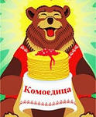
Еще одним непременным участником масленичных гуляний был медведь. Люди надевали на одного из мужчин медвежью шкуру, после чего ряженый пускался в пляс вместе со своими односельчанами. Масленица и медведь — какая между ними связь? Все просто: зимой медведь спит в берлоге, а весной — просыпается. Проснулся медведь — значит, весна пришла. Животные — они ведь все изменения природы нутром чуют. Обрядив мужика в медвежью шкуру, люди угощали его и плясали ритуальные танцы, подражая просыпающемуся после зимней спячки медведю.

Slide 9
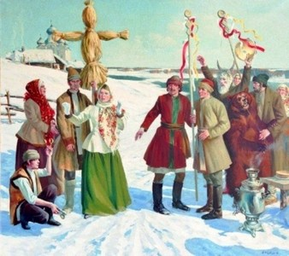
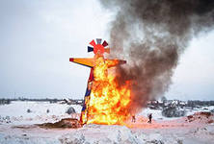
Конечно же, изготавливалось чучело Масленицы из соломы, обряженное в женскую одежду. В течение всей масленичной недели чучело Масленицы было главным героем гуляний: его возили с собой, катаясь на санях, и носили, устраивая праздничные шествия. Чучело олицетворяло и сам праздник Масленицы, и злую зиму, смерть. В последний день Масленицы чучело разрывали или, что было чаще, сжигали на ритуальном костре.

Slide 10
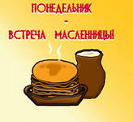
Масленица: дни масленичной седмицы
Масленица празднуется семь дней: каждый день имеет свое название и значение. Итак, дни масленичной недели.
Понедельник — первый день масленичной недели, получивший название «Встреча». В этот день завершались работы по подготовке к празднику: доделывались горки, балаганы, качели, лотки для торговли и т.п. Многие уже начинали печь блины. Первый блин, кстати, по масленичной традиции нужно отдать нищему, чтобы помянуть усопших.

Slide 11
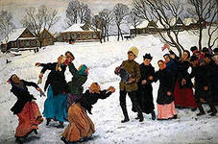
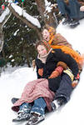
Вторник — второй день Масленицы под названием «Заигрыши». Молодежь начинала гуляния, большими компаниями устраивали катания с ледяных горок. В этот день уже можно было приглашать друг друга на блины.

Slide 12
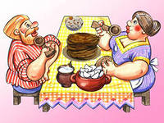
Среда — третий день Масленицы под названием «Лакомки». Теща приглашала зятя на блины.

Slide 13
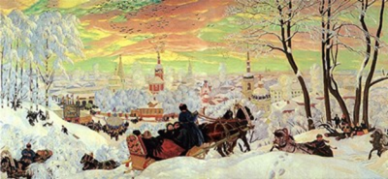
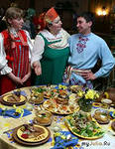
Четверг — четвертый день масленичной недели, который назвали «Широкий разгул». С этого дня начинались настоящие гулянья в честь Масленицы: люди катались с горок и на качелях, устраивали веселые поездки на лошадях, шумно пировали, организовывали карнавалы и кулачные бои среди мужчин.
Пятница — пятый день Масленицы под названием «тещины вечерки». В этот день зятья устраивали
«ответки» — то есть приглашали тещу к себе на блины.

Slide 14
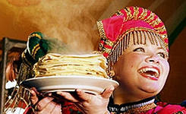
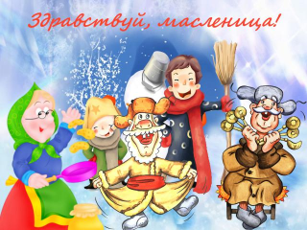
Суббота — предпоследний день Масленицы, получивший в народе название «Золовкины посиделки». Невестки приглашали к себе золовок на блины, при этом совсем молодые невестки делали золовке подарок. Золовка — это сестра мужа, а невестка — жена брата.
Воскресенье — последний день Масленицы. Его называют «Прощеным воскресеньем». Люди просили друг у друга прощения и надеялись на лучшее. После принятия христианства в этот день обязательно шли в церковь: настоятель просил прощения у прихожан, а прихожане — друг у друга. В ответ на просьбу о прощении по традиции произносят фразу «Бог простит».
Прося о прощении, люди кланяются.

Slide 15
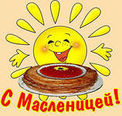
Веселой и вкусной вам масленицы!
Она уже на носу…

